Slide 1
МБ ДОУ №9 «Алёнушка» Уголок ПДД 1 младшая группа
Воспитатель: Кириленко Н.Н.

Slide 2
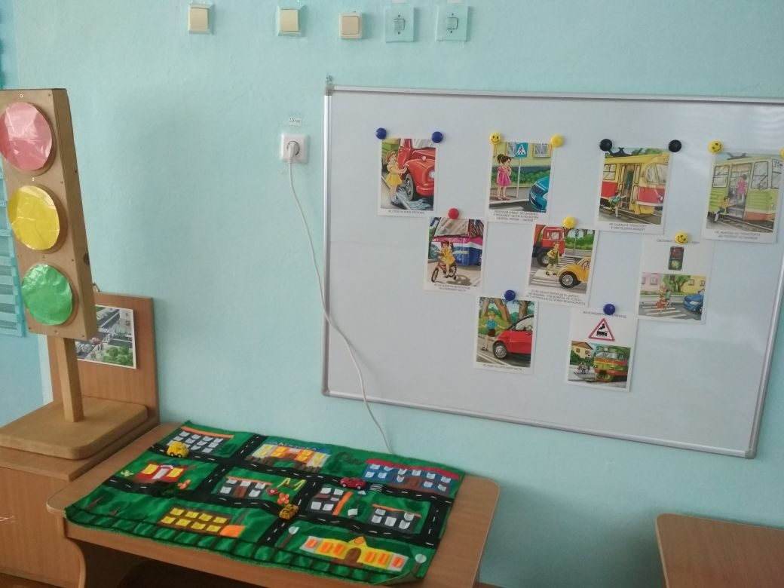
Уголок ПДД

Slide 3
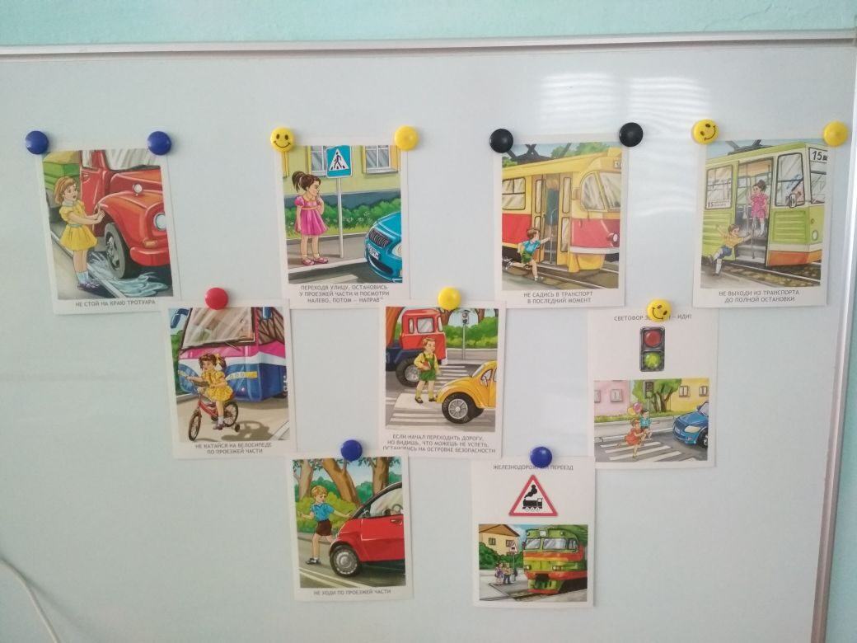

Slide 4
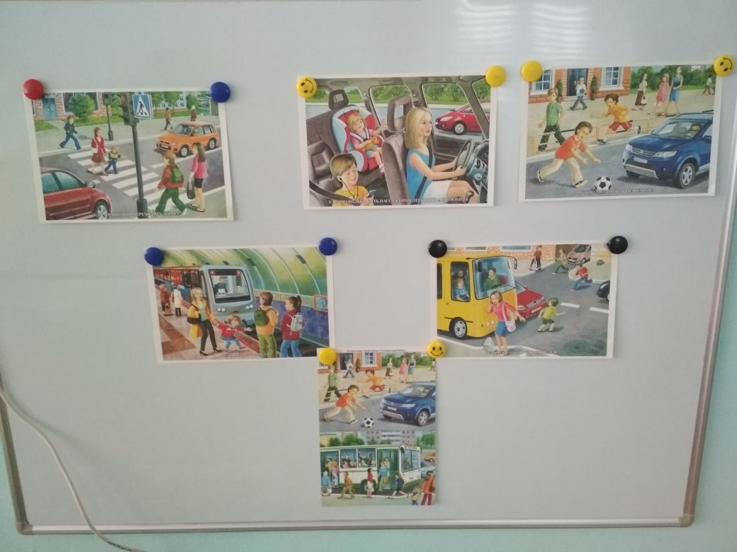

Slide 5
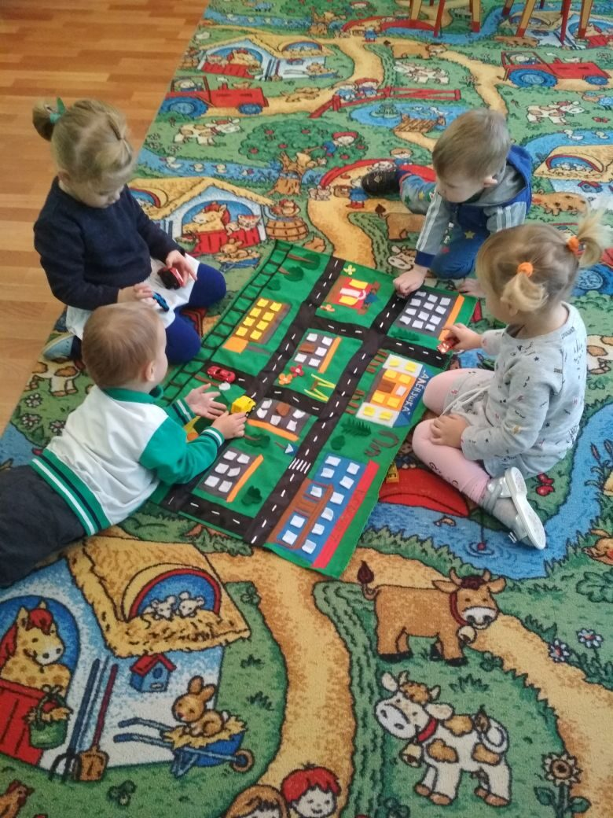
Игра с макетом
«Дорога в детский сад»

Slide 6
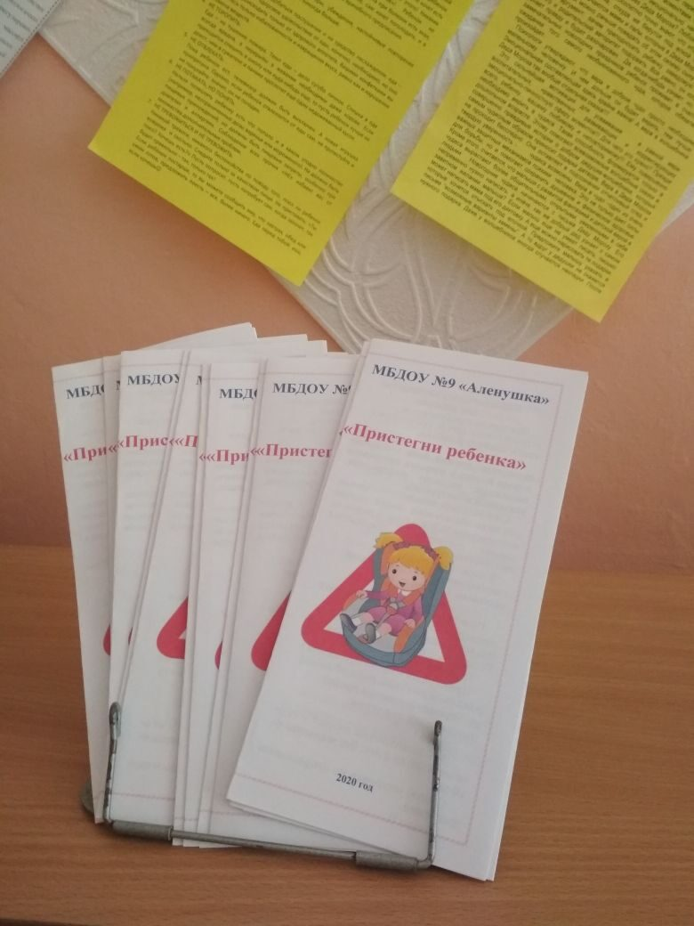
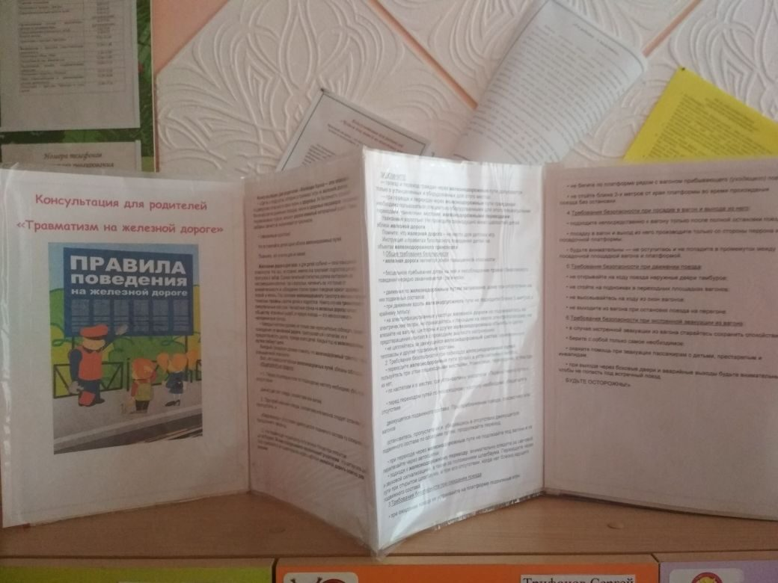
Консультации для родителей

Slide 7
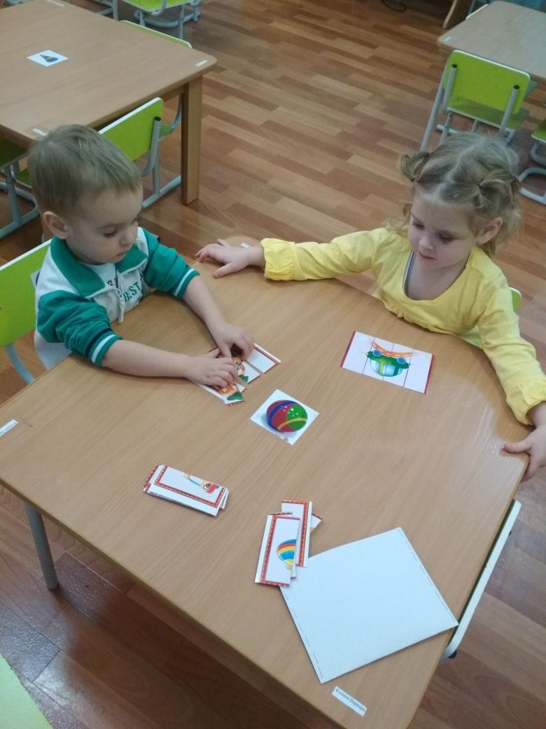
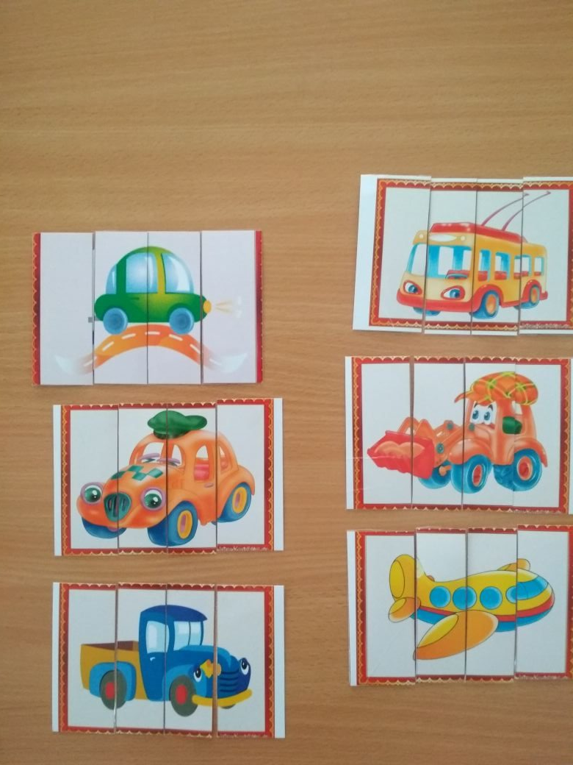
Дидактическая игра
«Собери транспорт»

Slide 8
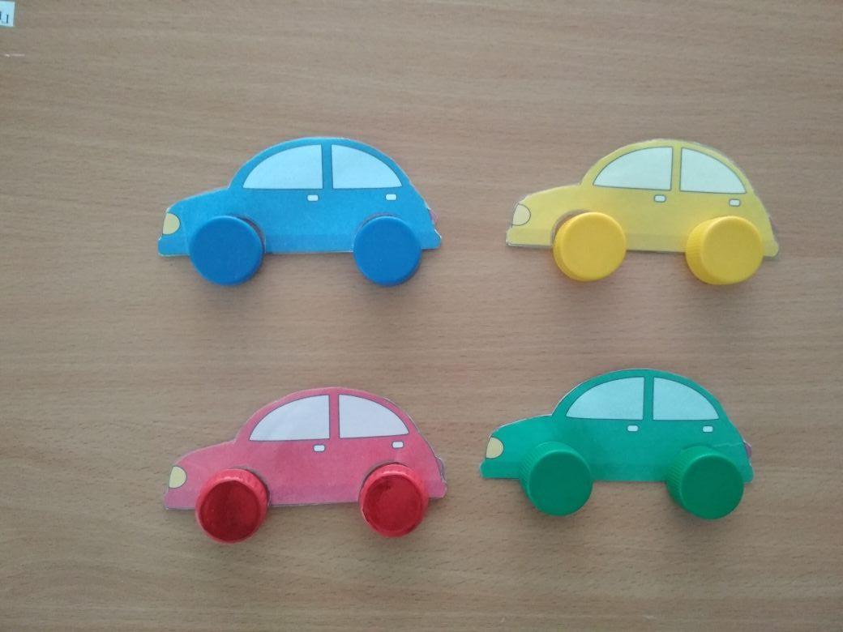
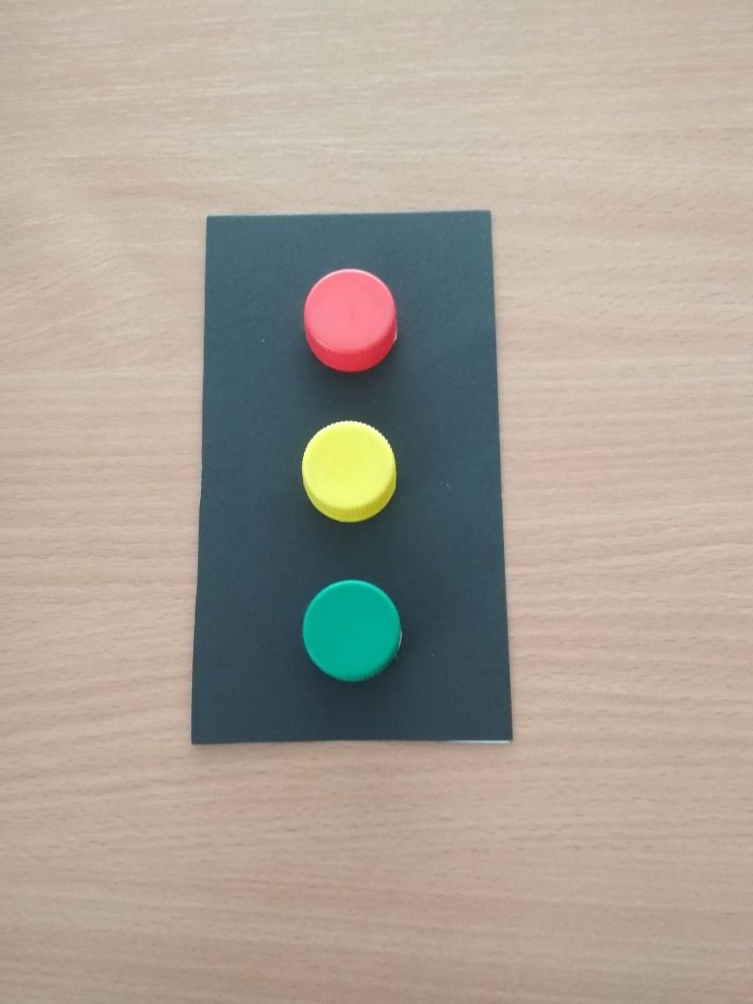
Дидактические игры с крышечками
«Подбери колеса по цвету», «Светофор».

